Slide 1

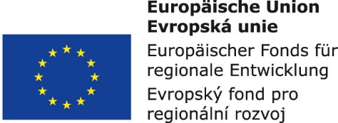


Informační a komunikační technologie:
4. Předpoklady nového dynamického počítačového modelu – vizualizace
Metodický koncept k efektivní podpoře klíčových odborných kompetencí s využitím cizího jazyka ATCZ62 - CLIL jako výuková strategie na vysoké škole

Slide 2
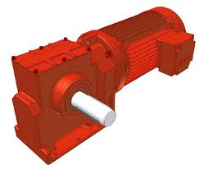
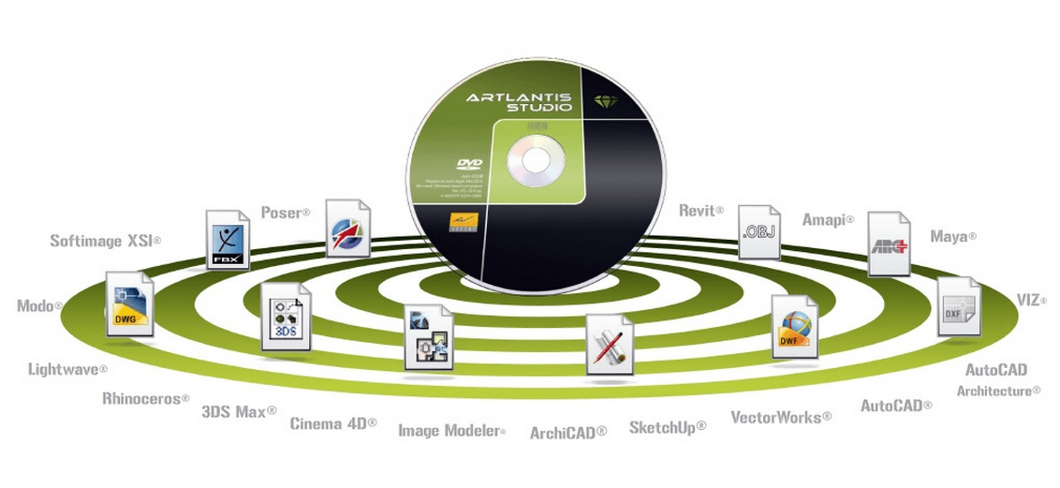

VZHLED VIZUALIZACE
Pro zobrazení objektů ve výukovém procesu jsou v současnosti více využívány 3D interaktivní modely, jež nabízejí možnosti různých pohledů v různé míře detailnosti / na rozdíl od 2D vizualizace, která není dostatečně názorná a také maximálně nevystihuje realitu, současně se i někdy stává, že některé procesy, které jsou modelovány na pozadí, nechtěně splynou dohromady).
3D interaktivní modely nám přibližují reálnou skutečnost, kterou můžeme v reálném světě obtížné prohlížet a zkoumat, nebo již též neexistuje.
Získané informace pak může klient asociovat s „prožitou“ zkušeností, lépe si je zapamatovat a v případě potřeby „znovu vybavit“. V obrazech se zrcadlíme my sami a naše zkušenost.
To v obraze neustále vytváří přitažlivou sílu a záhadu na emocionální úrovni, která podněcuje člověka k interaktivitě, sociální komunikaci a k tvorbě vlastních poznatků, poznatkových struktur a ke kritickému posuzování informací (Scruton, 2005).

Slide 3
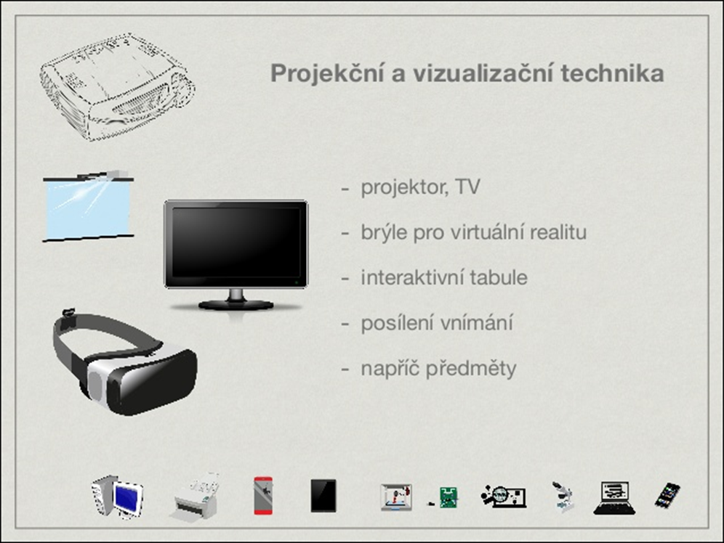
https://www.youtube.com/watch?v=PZWYgcKT-V8&list=UUYjjA6-6J_PYtgeSMS2hv-A
https://www.youtube.com/watch?v=abYd1d5Qv2k

Slide 4
KONSTRUKTIVISMUS A VIZUALIZACE
V posledních letech → implementace konstruktivismu jak do technického, tak i multimediálního, humanitního i cizojazyčného vzdělávání.
Konstruktivistické pojetí je označováno jako ideální pedagogické východisko pro vizualizaci, tedy pro zobrazování skutečnosti vnímané prostřednictvím zrakových receptorů
Konstruktivistická pedagogika staví klienta do centra vzdělávacího procesu. Stejně tak vizualizace související s uplatňováním zásady názornosti předpokládá samostatného klienta, který dokáže částečně řídit a organizovat své učení.
Tradiční role lektora se přirozeně mění → stává se konstruktivistickým tutorem, facilitátorem a průvodcem.
Komunikaci mezi aktéry je třeba povzbuzovat a aktivovat jednak vytvořením příjemné atmosféry otevřeného prostoru pro sdílení názorů a jednak vhodnou koncepcí skupinové /kooperativní či kolaborativní/ práce.
Za hlavní znaky konstruktivisticky pojaté výuky můžeme považovat přechod od transmisivního vyučování, tzv. ,,tebeučení" k autoevaluaci, tedy sebeorganizaci, sebeřízení, sebeiniciaci, tzv. „ sebeučení".

Slide 5
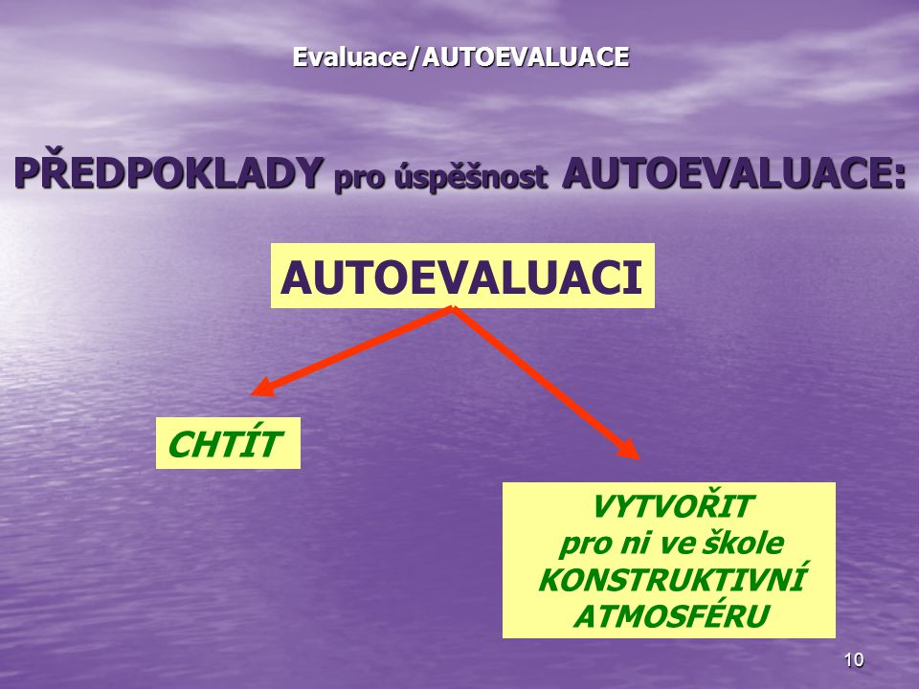
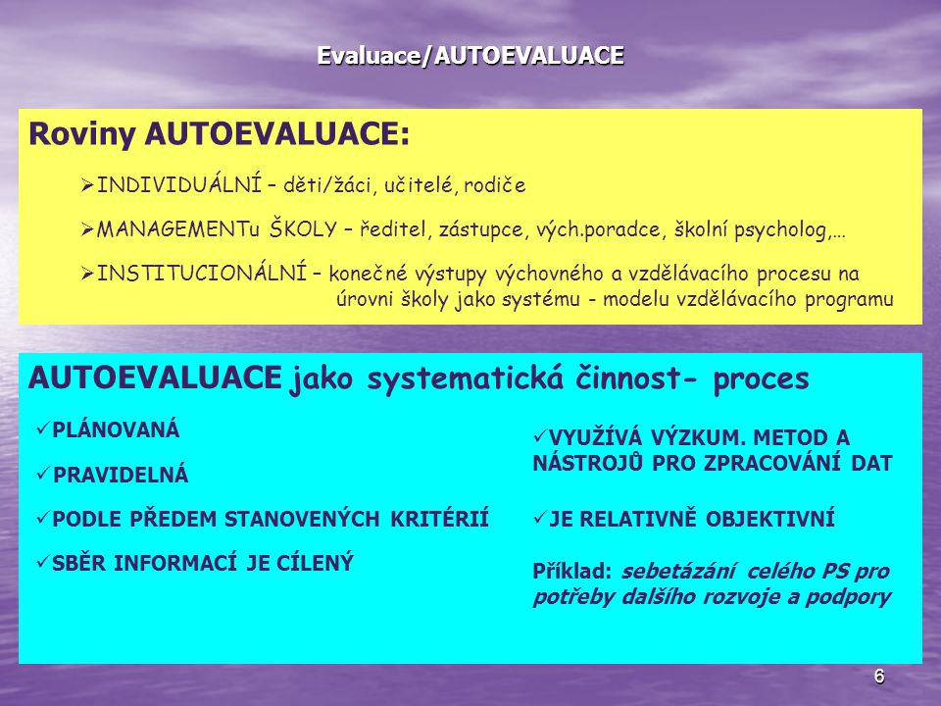
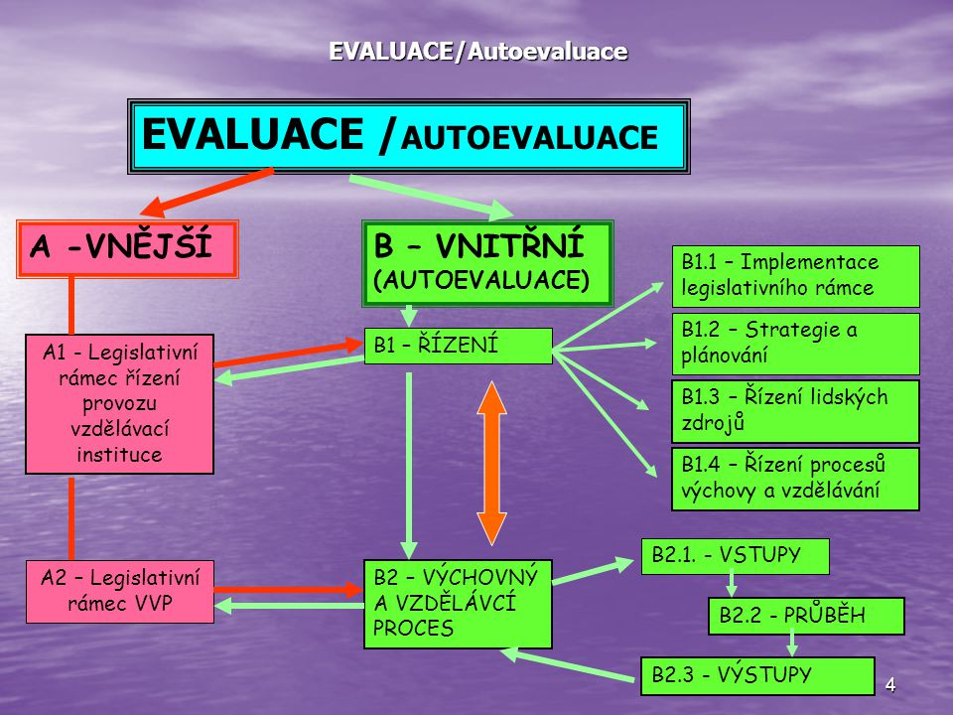

Slide 6
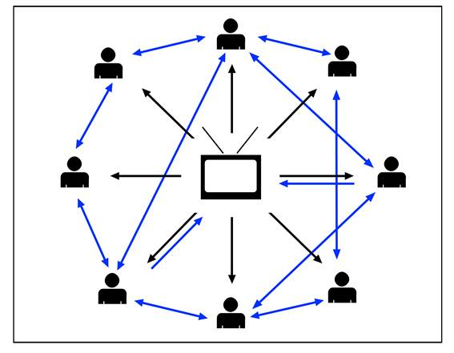
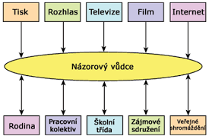
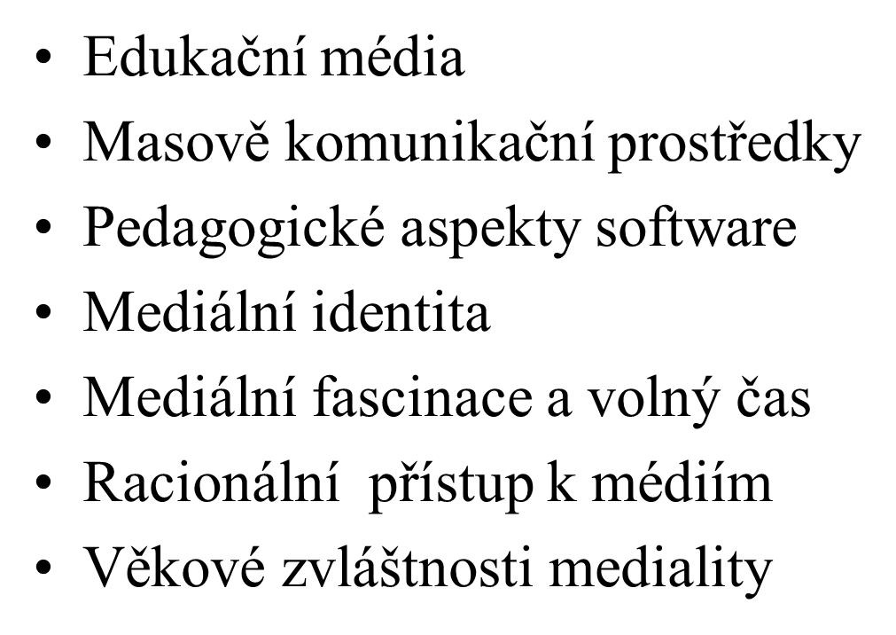

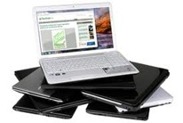
Pedagogika médií

Slide 7

.
Přístupy k médiím
1) Mediální optimismus – optimistické přijetí médií, považující média za blahobytného hybatele společnosti. Transhumanismus, extropismus, singularitarianismus, techno-utopismus.
2) Mediální pesimismus – Kritičtí oponenti mediálně optimistických směrů, poukazující na negativní aspekty technologicko-mediálního rozvoje, odmítající splynutí člověka a technologie (médií).
3) Mediacismus – přílišné spoléhání se na média. Víra v to, že lidstvo bude schopno plně kontrolovat technologická média i všechny problémy, které obnáší, a efektivně ji využívat ke svému blahobytu.

